Slide 1
MCD
Le modèle conceptuel des données (MCD) a pour but d’écrire de façon formelle les données qui seront utilisées par le système d’information. Il s’agit donc d’une représentation des données, facilement compréhensible , permettant de décrire le système d’information à l’aide d’entités.

Slide 2
Les mots clés en relation avec mcd
Entité
cardinalité
Association
Modélisation des données

Slide 3
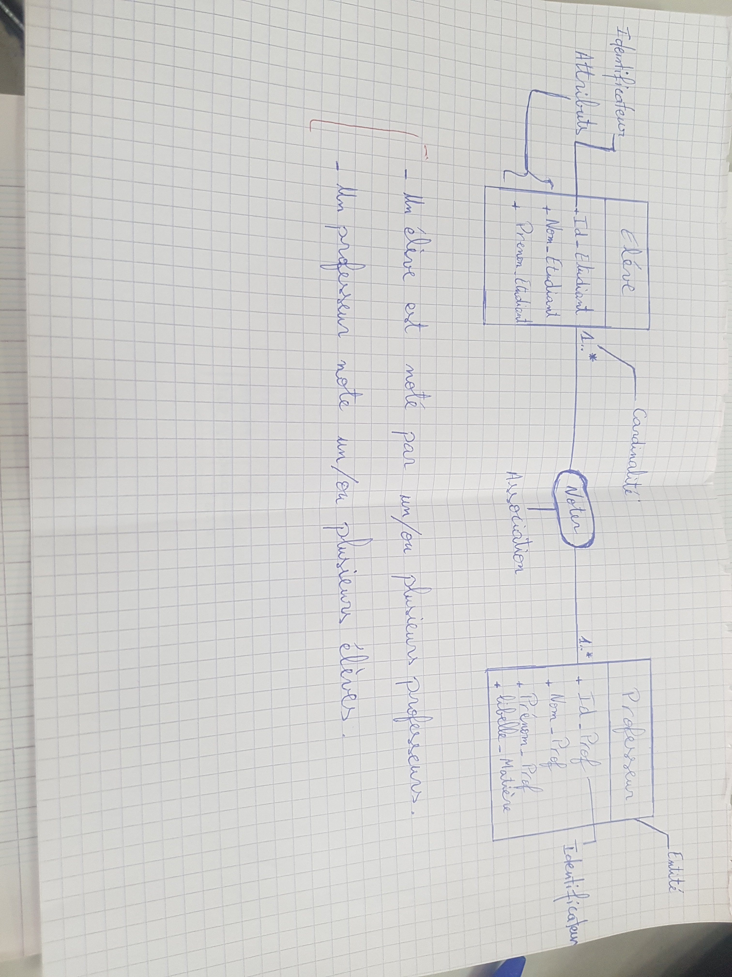
Exemple simple

Slide 4
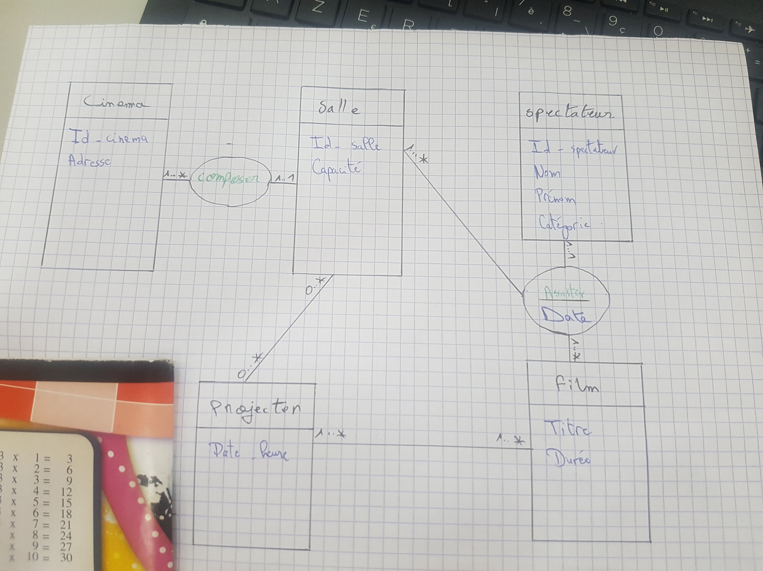
Exemple composé

Slide 5
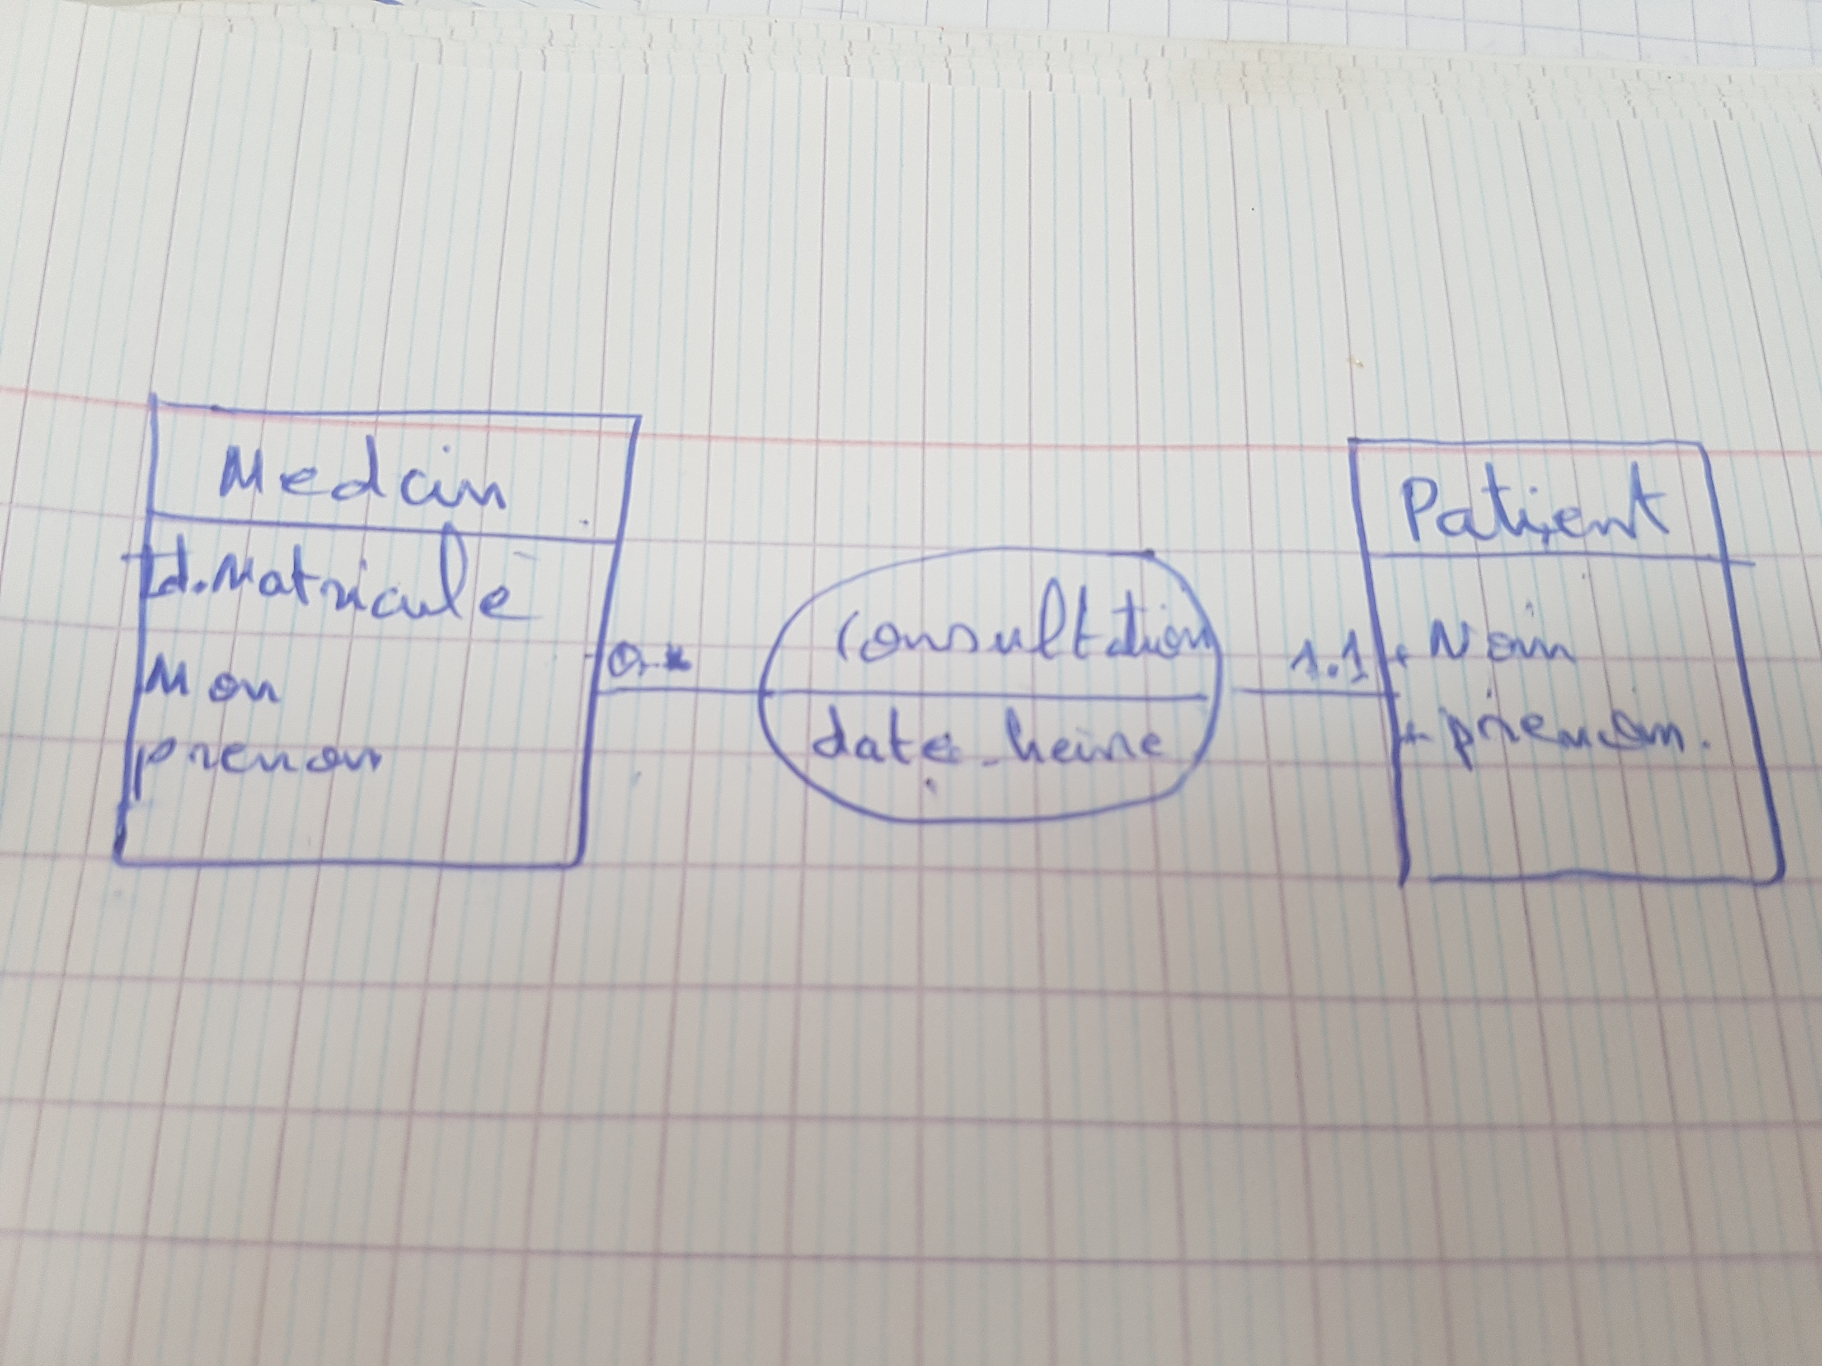
Exemple d’une Association porteuse

